Slide 1
Работа ассоциации учителей – предметников гуманитарного и естественно – научного циклов Егиндыкольского района

Slide 2
В районе функционирует 9 школ. Из них:
2 школы основные
7 средних школ всего учителей: 141
Из них:
Учителей гуманитарного цикла – 42
Учителей естественно – научного цикла – 56
Учителей начальных классов – 43

Slide 3
Работа ассоциации учителей гуманитарного цикла
Руководители ассоциации учителей ГЦ:
Даиров Смагул Зулкарнаевич учитель истории Егиндыкольской средней школы № 1, педагог эксперт
Бутьковец Светлана Ивановна учитель английского языка Егиндыкольской средней школы № 2, педагог исследователь
Оба учителя являются учителями Опорных школ, Ресурсного центра

Slide 4
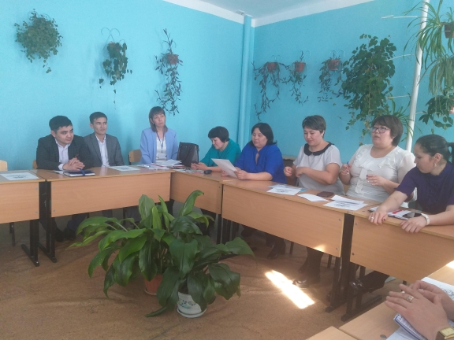
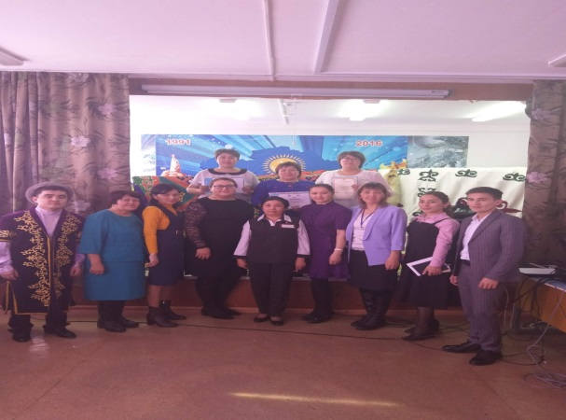
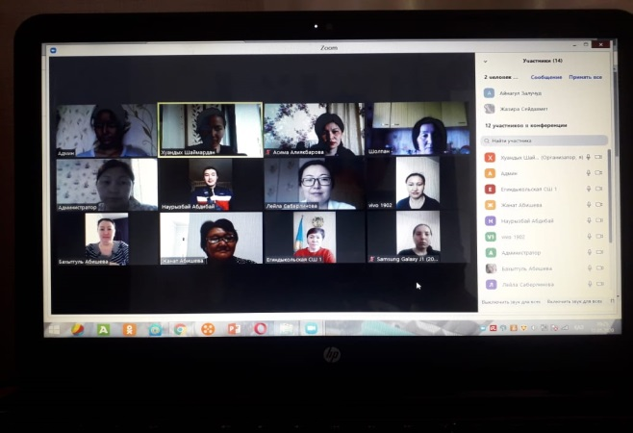
Тема работы учителей гуманитарного цикла: «Применение новых педагогических технологий на уроках истории, литературы, казахского и русского языка, английского языка, как средство обеспечения эффективного обучения и воспитания»
Согласно плана работы было запланировано 4 заседания. На данный момент прошло только 3.

Slide 5
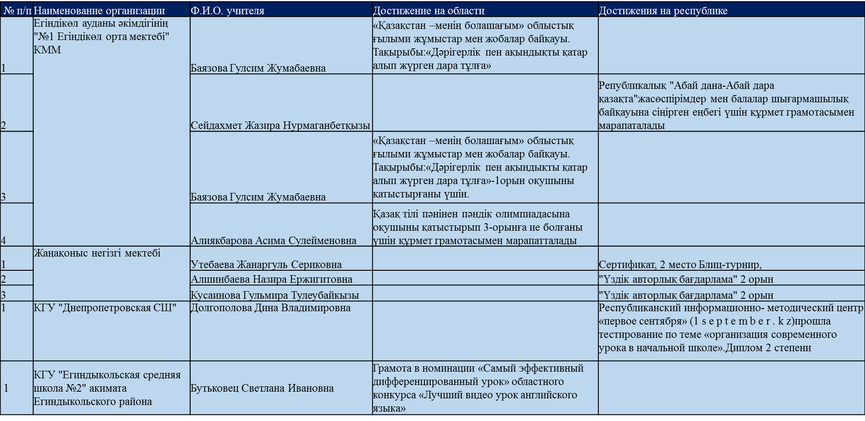
Результаты работы учителей ГЦ
-

Slide 6
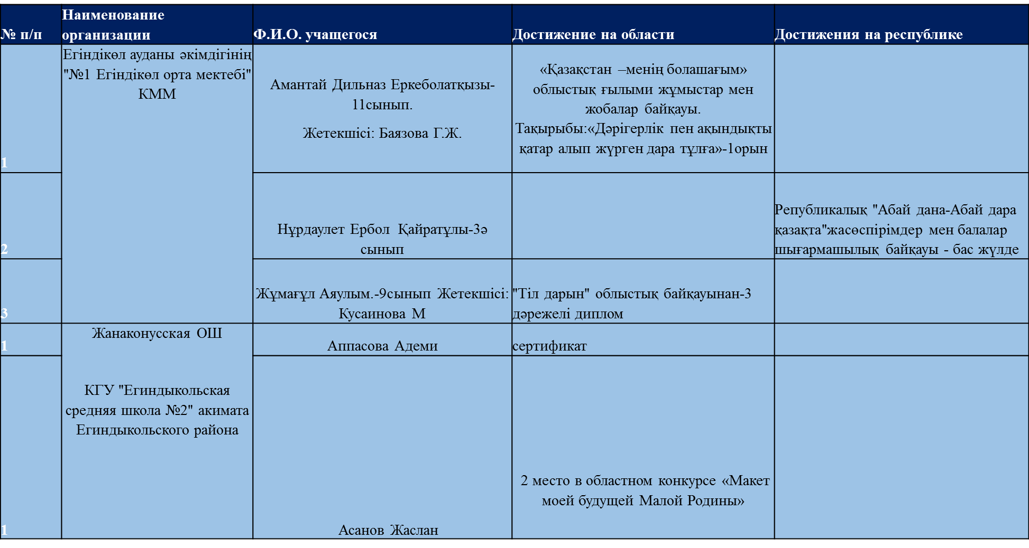
Результаты работы учащихся ГЦ

Slide 7
Работа ассоциации учителей естественно – научного цикла цикла
Руководители ассоциации учителей ЕМН:
Галамхан Жупаргуль учитель географии Егиндыкольской средней школы № 1, педагог эксперт
Цимерман Алла Владимировна учитель математики Егиндыкольской средней школы № 2, педагог эксперт
Оба учителя являются учителями Опорных школ, Ресурсного центра

Slide 8
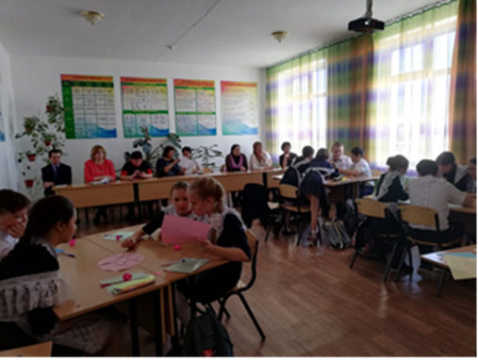
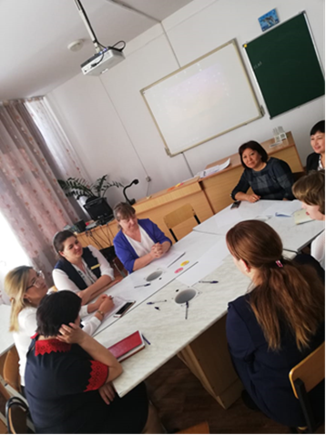
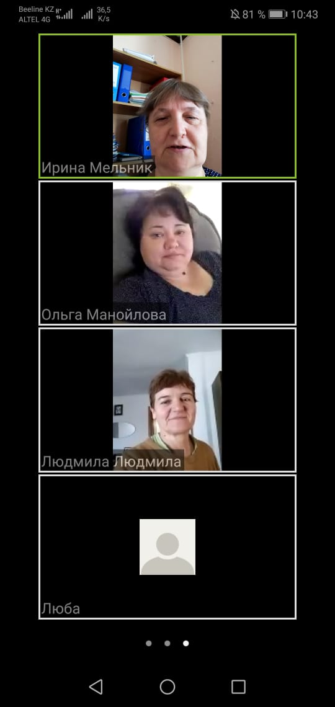
Тема работы учителей ЕМН: «Повышение мотивации обучения учащихся средствами дальнейшего внедрения новых современных технологий, деятельного подхода в обучении, позволяющих переосмыслить содержание урока с целью формирования у учащихся основных компетентностей»
Согласно плана работы было запланировано 4 заседания. На данный момент прошло только 3.

Slide 9
Проблема в работе ассоциации учителей ЕМН:
Дефицит кадров.
Например: по району всего: 12 учителей математики, 2 учителя информатики, 6 учителей физики, 2 учителя химии, 3 учителя географии, 9 учителей биологии, 2 учителя музыки, 3 учителя технологии.
Остальные учителя имеют сертификаты на право преподавания.

